Slide 1
Газета для родителей «Березка»
№ 4 четвертый квартал 2020-2021 г.
Муниципальное дошкольное образовательное учреждение
центр развития ребенка –
детский сад № 14

Slide 2
Содержание:
Вам, родители.
Наши праздники
Увлекательный мир
Советует специалист
Год науки и технологий
Развивайка!
Вкусно и полезно!
Редакционная коллегия
Ливенцева Любовь Алексеевна, воспитатель
Мызникова Людмила Дмитриевна, воспитатель
Титкова Валентина Николаевна, воспитатель
Зайцева Жанна Анатольевна, воспитатель
Раева Татьяна Васильевна, воспитатель
Савинова Марина Леонидовна, воспитатель
Дёмина Екатерина Викторовна, воспитатель
Валова Татьяна Александровна, музыкальный
руководитель
Экспертный совет
Кузенкова Татьяна Андреевна, заведующий
Сиренко Екатерина Сергеевна, зам. заведующей

Slide 3
Вам, родители!
Дорогие детки, уважаемые родители и дошкольные работники, поздравляю вас с Днем знаний! И пусть мы еще не в школе, но все же смело и уверенно открываем этот мир и получаем новые знания. Пусть все у наших деток складывается хорошо и успешно, пусть с легкостью запомнятся буквы и цифры, пусть будет непобедимое желание учиться и веселиться.

Slide 4
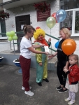
Наши праздники!
День защиты детей!
Берегите своих детей,
Их за шалости не ругайте.
Зло своих неудачных дней
Никогда на них не срывайте.
Не сердитесь на них всерьез,
Даже если они провинились,
Ничего нет дороже слез,
Что с ресничек родных скатились.
И пока в доме детский смех,
От игрушек некуда деться,
Вы на свете счастливей всех,
Берегите, пожалуйста, детство!
В первый день лета – 1 июня во многих странах мира отмечают важный праздник «Международный День защиты детей».
Это один из самых первых праздников, который стал считаться Международным и отмечаться в один день сразу во многих государствах.
В нашем детском саду к этому дню готовились все ребята и взрослые. Кто-то пел добрые песни, кто-то рисовал яркие картины и оформлял галереи и выставки, кто-то совместно с родителями читал стихотворения, а кто-то встречал на улице прохожих и дарил им буклеты, посвященные этому дню и правам детей.
Дети – это богатство, которое надо беречь от зла этого мира!

Slide 5
С юбилеем, любимый детский сад!
Сколько бы ни миновало лет, место,
где были прожиты неповторимые
мгновения нашего детства, остается
для нас дорогим и близким.
55 лет назад Детский сад открыл двери для своих первых воспитанников. Юбилей — время подведения итогов, размышлений о достижениях, успехах, планах на будущее. За эти годы детский сад прошел длинный путь становления, творческого поиска, накопления педагогического опыта. Пройден жизненный путь, наполненный ежедневным кропотливым трудом, заботами. Пережито множество моментов радости и гордости за своих педагогов и воспитанников. Историю нашего учреждения и коллектива создавали инициативные сотрудники: заведующие, воспитатели, младшие воспитателей, музыкальные руководители, медицинские сестры, повара, завхозы, прачки, кастелянши, сторожа. Все мы одна большая и дружная семья, состоящая из нескольких поколений, самоотверженно влюбленных в свое дело. Всем пришлось немало поработать, преодолеть множество трудностей, чтобы достичь успеха и завоевать авторитет.
Детский сад – это волшебная страна с необычной атмосферой, наполненная детским смехом, восторгом, удивлением. А для ребенка пребывание в этом чудесном мире детства — незабываемые моменты первых открытий, успехов, достижений и побед. Работать в таком месте может не каждый, а только люди с доброй и открытой душой, заботливым и любящим сердцем, способные любить всех детей одинаково и осознавать ценность и важность любого момента в жизни дошкольников. Наш Детский сад - центр развития ребенка сегодня — стабильное, успешное и развивающееся в соответствии с современными тенденциями дошкольное учреждение. Коллектив идет в ногу со временем, учится и профессионально растет. За годы работы в детском саду сформировался коллектив единомышленников, которые помогают детям познавать новое, учат видеть прекрасное и удивительное, укреплять здоровье. Сотрудники детского сада стремятся создать для детей атмосферу любви и радости, сделать жизнь ребят интересной и содержательной. Это люди – энтузиасты, обладающие большим творческим потенциалом, пользующиеся большим авторитетом среди детей, родителей и коллег Узловского района.
Поздравить Юбиляра пришли руководители комитета образования МО Узловский район: председатель Генералова М.М., консультант Гусарова О.Н., методисты: Пономарева Н.Ю., Миникаева Л.В. и председатель профсоюзной организации работников образования Гладких Г.В.
Много было сказано добрых слов, пожеланий в наш адрес. Лучшие работники были награждены Почетными грамотами.
А самые главные участники этого праздника - наши дети подарили всем присутствующим прекрасный танец, стихи и песню.
Желаем всему коллективу здоровья, счастья, удачи в делах, благополучия и творчества, творчества, творчества!!! Чтобы в стенах детского сада никогда не смолкал детский смех!

Slide 6
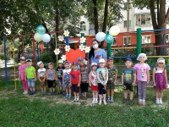
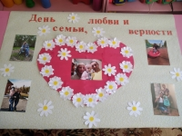
День семьи, любви и верности!
День семьи, любви и верности» — это добрый и светлый праздник, ведь именно семья является самой важной ценностью, которая связана с человеческой жизнью. Воспитание любви и уважения к родным и близким, знание своей фамилии, имени и отчества родителей, семейных традиций и обычаев – основное содержание направления нравственного воспитания дошкольников.
Символом Дня семьи, любви и верности является ромашка — самый известный и самый распространённый в России цветок.
Дети нарисовали для своих родителей на асфальте открытки с символом праздника. Маленькое солнце на моей ладошке – белая ромашка на зеленой ножке.
Детям рассказали, что современный День семьи, любви и верности приурочен к отмечающему на Руси дню памяти Петра и Февронии Муромских. Эти святые являются покровителями брака и супружеской любви. Их союз выдержал немало испытаний судьбы и стал воплощением любви и искренности, уважения и преданности друг другу. Это про них сказано: жили долго и счастливо и умерли в один день.
Веселые мероприятия продолжил праздник «Ромашковое счастье». В гостях у ребят побывала Ромашка и Домовенок Кузя, которым ребята рассказали о своих семьях. В веселых конкурсах «Нарисуй дом», «Убери игрушки», «Семейные загадки» воспитанники смогли проявить свои умения в ведении домашнего хозяйства, знании пословиц, поговорок и стихотворений о семье. Прекрасные танцы и песни о семье исполнили дети с большой любовью.
А самое интересное занятие, которое увлекло детей – это изготовление символа праздника – ромашки. Дети очень старались, работали аккуратно. Всем очень хотелось, чтобы их подарок был самым лучшим. Ребята с любовью дарили сувениры родителям.
Праздник доставил детям много удовольствия, радости, веселья и положительных эмоций.

Slide 7
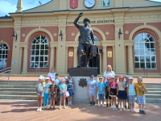
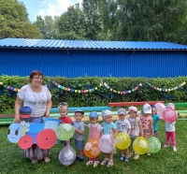
Любимый город!
Многие нравственные качества человека закладываются в детские годы. Любовь к родному краю, желание видеть родной город все более и более растущим и расцветающим – все эти чувства в большой степени зависят от того, как они были заложены в дошкольном возрасте. Чем полнее, глубже, ярче, содержательнее будут знания детей о родном крае и лучших его людях, тем более действенным скажутся они в формировании благородного нравственного чувства: интереса и любви к родному краю, глубокого уважения к патриотическим традициям земляков.
С детьми подготовительной группы педагоги совершили интересную эскурсию по достопримечательностям микрорайона.
Экскурсия получилась познавательной, увлекательной и незабываемой!
А 5 августа педагоги 1 младшей группы провели праздник, посвященный Дню города. На площадке детского сада ими была создана праздничная красочная обстановка. Яркие разноцветные флажки и шарики очень обрадовали малышей. Воспитатель пригласила детей в путешествие по родному городу на «паровозике из Ромашково». Движение пассажиров происходило под мелодию В. Шаинского «Голубой вагон». Большое удовольствие ребята получили, катаясь на красивой карусели. А потом в гости пришла сказочная Матрешка, с которой все вместе играли в музыкальную игру «Птички». Платочки из корзинки персонажа привлекли внимание детей и они сплясали танец «Разноцветные платочки». Как же было весело в этот день!

Slide 8
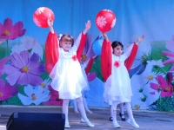
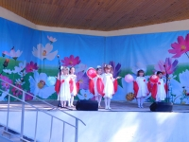
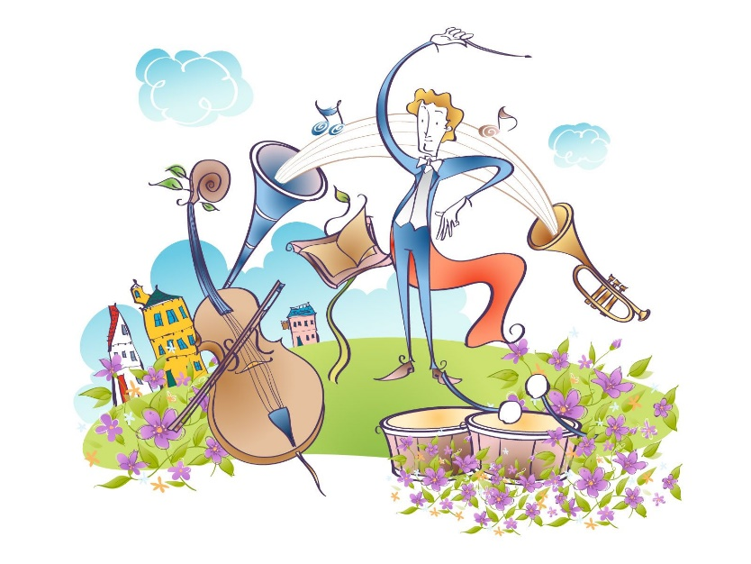
Увлекательный мир!
Звуки праздника
Много лет наше учреждение сотрудничает с городским Парком культуры и отдыха и принимает активное участие в его мероприятиях.
22 мая 2021 г. состоялся ежегодный фестиваль творческих коллективов «Звуки праздника». Для жителей нашего любимого города было представлено более 30 разнообразных танцевальных и вокальных номеров в исполнении учащихся общеобразовательных учреждений, дошкольников, коллективов художественной самодеятельности и творческих коллективов учреждений культуры Узловского района.
Право открыть фестиваль было предоставлено девочкам нашего учреждения с танцем «Доброта сердец», который покорил присутствующих мелодичностью и искренним исполнением.
Воспитанница подготовительной группы замечательно прочитала стихотворение «Солнышко в окошке». Ее чудесное исполнение понравилось всем гостям искренностью и выразительностью прочтения.

Slide 9
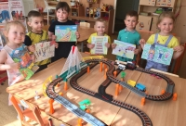
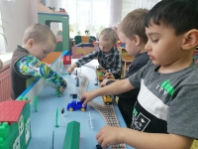
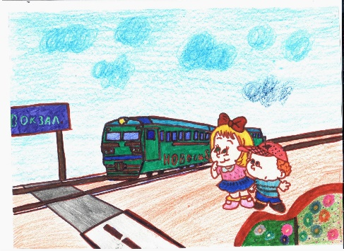
Месячник безопасности «Дорога железная – не для игры!»
В рамках месячника «Дорога железная – не для игры» с 3 мая по 3 июня с целью обогащения знаний детей о железной дороге, о правилах поведения вблизи железнодорожных путей и во время путешествия железнодорожным транспортом в детском саду прошли мероприятия, посвященные правилам поведения и безопасности. Наш детский сад находится в непосредственной близости от железной дороги. А между тем железная дорога – это место повышенной опасности. Для перехода через железнодорожные пути существуют определенные правила, которые нельзя нарушать!
Ребята просмотрели серию мультипликационных фильмов «Не гуляй на железной дороге» и «На пути железнодорожном будь предельно осторожным», после чего поиграли в совместную тематическую игру. Совместно с воспитателем во время ООД по рисованию была изготовлена коллективная работа «Грузовой поезд». Очень много было проведено бесед с детьми и консультаций с родителями на тему безопасности и правил поведения на железнодорожных переездах. Также в детском саду была проведена акция «Безопасная железная дорога». Для родителей были изготовлены памятки и буклеты с правилами поведения на железнодорожных переездах, дети смогли на практике познакомиться с безопасным движением.
Заключительным мероприятием месячника стал познавательный досуг «На железной дороге». Ребята закрепили полученную информацию на практике, путешествовали на поезде по разным станциям, разыграли ситуации, возникающие на железной дороге. Целью всех выше перечисленных мероприятий является недопущение случаев травмирования детей дошкольного возраста на железной дороге, происшествий с их участием. И мы надеемся, что благодаря проведенной работе, мы перестанем слышать о столь печальной статистике детского травматизма.

Slide 10
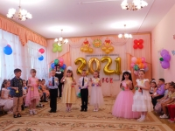
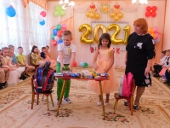
До свиданья, детский сад!
Выпускной бал в детском саду - особое событие для каждого ребенка и его родителей. Выпускной бал – это первая ступенька во взрослую жизнь. Вокруг царила атмосфера торжества и волнения - ведь не даром поётся в песне, что этот праздник одновременно «грустный и весёлый - мы любимых дошколят провожаем в школу». Выпускной бал – это атмосфера волнующего события. Ведь, выпускной бал - это, как "порог", который надо переступить, т. е из детства во взрослую школьную жизнь.
В очередной раз выпускной утренник в детском саду прошел в теплой, дружеской обстановке. Ребята в течение всего утренника показывали свои знания и умения, которые приобрели за 6 лет в детском саду.
Праздничные костюмы мальчиков, платья с пышными юбками у девочек украсили праздник. Красивые песни и стихи про детский сад, о сотрудниках взволновали всех присутствующих.
Много труда, сил и души было вложено за эти годы в наших детей. С огромным сожалением мы расстаёмся не только с ребятами, но и с их добрыми родителями.
Дорогие наши выпускники, желаем вам успехов в школе.
Помните, что наши двери всегда открыты для вас!

Slide 11
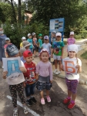
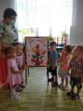
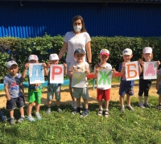
День дружбы!
Международный день дружбы отмечается 30 июля. Цель праздника – напомнить о важности дружеских отношений между людьми, целыми культурами, государствами и нациями.
С целью вспомнить с детьми о Дне дружбы, были созданы условия, при которых ребята смогли показать: какие они хорошие друзья, как много у них знаний о сказочных героях, как много они знают о самом ярком времени года.
Воспитанники были вовлечены в активный творческий процесс – квест-игру, в которой они с помощью плана путешествовали по станциям и выполняли определенные задания: отгадывали загадки о сказочных героях, собирали из частей картинки, обдумывали вопрос дружбы персонажей сказок, пели песни о дружбе, рассказывали пословицы.
В 1 младшей группе прошел досуг «День дружбы», целью которого было воспитание дружеских и добрых отношений друг к другу.
В средней группе прошло тематическое развлечение, посвященное Дню дружбы, посредством которого у детей воспитывалось доброжелательное отношение к сверстникам и взрослым, и конечно создалось веселое настроение и ощущение праздника.

Slide 12
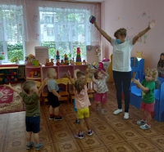
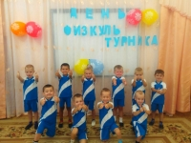
День физкультурника.
Растить детей здоровыми, физически и эмоционально развитыми – задача каждого родителя и детского учреждения! Поэтому День физкультурника не мог обойти стороной наш детский сад. Это праздник всех, кто любит спорт – вне зависимости от профессии и возраста. В спортивном зале, а также в групповых помещениях нашего учреждения прошло спортивное развлечение «Быстрые, сильные и ловкие», посвященное Всероссийскому Дню физкультурника.
Целью данного мероприятия явилась пропаганда здорового образа жизни и приобщение детей к занятиям физкультурой и спортом. Праздник начался с торжественного построения и дети, под руководством инструктора физкультуры и педагогов сделали разминку, которая прошла под зажигательную музыку «Делайте зарядку!» После разминки ребят ждали эстафеты на ловкость и скорость, викторины, игры, загадки, посвящённые спорту.
Борьба шла упорная, но победила дружба. Праздник удался! Он был насыщен двигательной активностью детей, смехом, радостью и весельем.
Поздравляем всех с традиционным праздником здоровья, движения, силы и ловкости - Днем физкультурника!

Slide 13
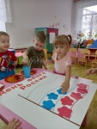
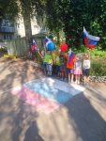
День российского флага.
Стало хорошей традицией отмечать с детьми нашего детского сада патриотический праздник, посвященный Дню российского флага. Из года в год ребята еще больше узнают об истории возникновения флага нашего государства. Педагогами им прививаются чувства любви и уважения к Родине, формируются представления о стране, развиваются познавательные интересы к историческому наследию России, развиваются толерантные отношения к народам и другим людям.
Воспитанники участвовали в празднике, читали стихи, танцевали, рисовали, организовали выставку. В праздновании приняли участие и родители воспитанников. Они помогали в создании видеоролика.

Slide 14
Советует специалист
Почему дети не всегда оправдывают надежды родителей на хорошие успехи в учебе?
Попробуем проанализировать, например, такой момент: родители в восторге от способностей и талантов своего малыша, захваливают его. И ребенок начинает чувствовать свое превосходство над другими, поэтому уже не слишком внимательно слушает учителя, поскольку уверен, что и сам все знает и опережает сверстников своей подготовленностью. Со временем такого всезнайку начинают перегонять менее подготовленные одноклассники, и это ущемляет его самолюбие. Он теряет уверенность в себе и начинает хуже учиться. Тогда родители, которые не ожидали такого поворота, сокрушенно вздыхают: «Наверное, рано все же нам было идти в школу».
Внимание! Ребенка можно считать готовым к обучению, когда он умеет слушать и слышать, отвечать на поставленные вопросы, а значит, и выполнять задачи, выделять в них подзадачи - то есть, совершает определенные мыслительные операции.
Когда можно считать ребенка готовым к школе?
Психологи отмечают, что не всегда возрастной фактор является решающим. Как на одном дереве не все яблоки созревают одновременно, так и наши дети - кому-то не рано идти в школу и в 6 лет, а кому рано еще в 8 лет.
То, что ребенок физически уже, так сказать, «созрел», видно снаружи: достает рукой через середину головы противоположное ухо, появились постоянные зубы. Но это еще не все.
Часто считают, что если научить дошкольника читать, считать, выполнять сложение и вычитание, ознакомить с явлениями окружающего мира - он хорошо будет учиться, хотя ему будет всего 5 лет. А в саду, мол, ему уже скучно. Такие родители на учитывают, что у малыша в этом возрасте еще недостаточно развита моторика пальцев, а значит, он не сможет нормально писать, у него еще не до конца сформированы психологические качества, необходимые для обучения, и ему еще трудно напряженно работать в детском коллективе, он быстро устает.

Slide 15
Вот, скажем, детям предлагается следующее задание: «Рассмотрите рисунок. Найдите на нем живых существ и раскрасьте летающих». Ребенок, который не привык вслушиваться, вдумываться в сказанное, сразу же начинает рисовать всю картинку, он восприняла только слово «раскрась». А тот, кто умеет внимательно слушать и вдумчиво относиться к заданию выделит для себя здесь четыре подзадачи:
1) рассмотреть рисунок;
2) найти живых существ;
3) выбрать летающих;
4) раскрасить их.
После выполнения этой задачи вдумчивый ученик способен обосновать, доказать правильность сделанного.
Очень важно, чтобы у ребенка было сформировано внимание, конечно, в пределах возрастных возможностей. Довольно часто малышам не хватает именно умения сконцентрироваться на задании хотя бы на 3 - 5 минут. Первоклассник должен уметь хорошо ориентироваться в пространстве. Ведь если у него не сформированы такие понятия как «вверх», «вниз», «вправо», «влево», могут возникнуть проблемы при работе с тетрадью. Ребенок не сможет правильно выполнять задания, быстро реагировать на команды учителя, такие как: «Три клеточки вправо, две - вверх» и другие. Хорошо учиться поможет развитая память, которую можно и нужно тренировать, разучивая стихи, предлагая ребенку запоминать в каком порядке размещены предметы или рисунки и т.д.
Важное значение имеет и развитая речь: ребенок должен уметь пересказывать текст, задавать вопросы, составлять предложения или небольшие рассказы.
Еще один важный момент: приучаете ли Вы, уважаемые родители, своих детей выполнять ваши просьбы или указания с первого раза?

Slide 16
Неумение или скорее нежелание, выполнять просьбы-требования взрослых в семье переходит в садик, а оттуда - в школу. Дети не могут правильно одеться, вовремя поесть, ничего не успевают, потому что все время отвлекаются. Позже, опаздывают на уроки, не умеют переключаться на выполнение задач учителя. А потому часто становятся предметом насмешек со стороны одноклассников.
Родителям таких детей, и воспитателям в саду, приходится терять много нервов и времени. Попутно хочется посоветовать Вам организовать жизнь в семье, группе, в классе по правилу «один, два, три». Если сообщить, что за непослушание или еще какую-либо провинность (объяснить, что считается проступком) ребенок должен будет выйти из комнаты на столько минут, сколько ему лет. Например, Саша дергает кота за хвост. Вы говорите: «Один», «Два». Он не реагирует. Вы говорите: «Три», берете мальчика за руку и выводите из комнаты, если надо, то и силой. Саше 6 лет. Через 6 минут Вы возвращаете его в комнату, ни словом не упоминая о том, что было. Это очень действенный способ воспитания послушания.
(подготовил педагог-психолог Бармашова Е.В.)

Slide 17
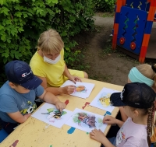
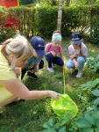
Год науки и технологий
Полезные или вредные насекомые.
Лето – это не только время забав и солнечного настроение, также в этот период мы не должны забывать о безопасном поведении в природе.
На протяжении нескольких дней дети подготовительной группы в игровой форме вместе с педагогами формировали свои представления о правилах безопасного поведения с насекомыми. В беседах они узнали, что насекомые делятся на две категории: вредные и полезные, а также по какой причине их разделяют. Рассматривали яркие картинки с детальным изображением маленьких жителей природы. Еще обсуждали и обыгрывали ситуации по разным контактам с насекомыми. Свои впечатления воспитанники отразили с помощью рисунков на асфальте.

Slide 18
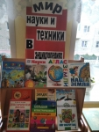
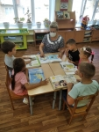
Занимательное эспериментирование
В течение первого полугодия педагог старшей группы совместно с воспитанниками проводила удивительные и интересные мероприятия. Это и непосредственно образовательная деятельность, эксперименты, опыты, выставки и т.д.
Дети сами выступали в роли научных сотрудников, научились самостоятельно показывать доступные для них эксперименты и опыты.
Воспитатель организовала выставку энциклопедий. И по желанию ребят знакомила с любопытными фактами из науки и техники.
Также работа по данной тематике ведется и с родителями воспитанников. Они с интересом поддержали идею о проведении экспериментов в домашних условиях.

Slide 19
Развивайка!
Развивайте независимость ребенка
Хотя трех- и четырехлетним детям во всем необходима помощь родителей, специалисты по дошкольному воспитанию считают, что дети, как правило, в состоянии делать больше, чем многие из нас считают. Вот как родители могут стимулировать и воодушевлять своих малышей:
Ожидайте большего. Образ жизни большинства людей зависит от ожиданий и соответствует им – дошкольники не исключение. В детском саду воспитатели ожидают, что дети будут сами наливать себе воду, убирать за собой тарелки, аккуратно вешать одежду в шкаф. Затем дети приходят домой, засовывают палец в рот и изъявляют желание кататься в ходунках. Вывод: родителям стоит поднимать планку ожиданий, и дети, очень вероятно, будут (вынуждены) к ней тянуться.
2. Не делайте за ребенка то, что он может сделать сам. Выполнять вместо ребенка различные задания быстрее и проще, но это не поможет ему стать более самостоятельным. Подсказка: взывайте к амбициям (к чувству собственного достоинства) вашего ребенка. Воспитатели говорят, что всякий раз, когда необходимо заставить детей одеться, надеть верхнюю одежду, сидеть спокойно за столом во время еды и тому подобное, необходимо задать им один простой вопрос: «Ты хочешь, чтобы я помогла тебе, или можешь сделать это самостоятельно?». Эти слова действуют на детей волшебным образом. Зачастую они все хотят делать самостоятельно.
Советы от воспитателя
Как добиться от ребенка лучших результатов?
Иногда кажется, будто у ребенка раздвоение личности. В садике он собирает игрушки, послушно надевает ботиночки и в нужное время самостоятельно идет в туалет. Дома же малыш постоянно возмущается просьбой родителей убирать после себя, требует купать его и кормить с ложечки. Очевидно, воспитатели знают что-то, чего не знают родители.
Но тогда вопрос родителя: «Почему мой ребенок ведет себя лучше с посторонними людьми, чем со мной?» вовсе не случаен. Ответ прост: ваш малыш испытывает пределы вашего терпения, потому что верит, что вы будете любить его несмотря ни на что. Но это не означает, что вы не можете позаимствовать несколько стратегий у воспитателей детей, чтобы добиться от ребенка лучшего поведения. В этой статье представлены советы нескольких опытных педагогов дошкольных учреждений, адресованные родителям.

Slide 20
3. Не переделывайте что-либо после детей. Если ваш ребенок заправляет кровать, не поддавайтесь искушению поправить после него одеяло. Если дочь надевает кофту в полоску, а юбку в горошек, похвалите ее «эклектичный» стиль. Исправляйте то, что сделал ваш ребенок, только в случаях крайней необходимости. Малыш может отметить для себя ваши исправления, и это отобьет у него всякую охоту.
4. Пусть ребенок сам решает простые задачи. Если вы видите, что ребенок пытается починить игрушку или достать книгу с полки при помощи табурета, не спешите бежать на помощь. При условии, что малыш находится в безопасности, те моменты, когда вы не спешите и позволяете ему принимать решения самостоятельно, служат воспитанию его характера. Воспитатели говорят следующее: это естественно – стремиться идеально выполнять любые задания, но если мы так поступаем, мы лишаем своих детей шанса добиться успеха.
5. Назначайте домашние обязанности. Возложив на дошкольника ответственность за выполнение регулярного, простого задания, вы развиваете его уверенность в себе и чувство компетентности. Ребенок, которому поручено поливать растения или доставать белье из стиральной машины, быстрее поверит в то, что сам может одеваться или зашнуровывать обувь. Просто убедитесь, что обязанность, которую вы возложили на ребенка, вполне ему по силам, что это реальная, а не бесполезная работа, так как даже дошкольники знают разницу между ними. Цель заключается в том, чтобы ребенок почувствовал себя способным, активным членом семьи.

Slide 21
Успешное сотрудничество
Почти в любой группе детского сада вы увидите, что дети спокойно сидят в кругу, образуют упорядоченные линии, поднимают руки, прежде чем сказать что-либо, передают друг другу салфетки, тарелку с обедом и т. д. Возникает вопрос: как воспитатели добились этого? Как они заставляют десяток и более детей в возрасте до четырех лет сотрудничать охотно и радостно? Секретной формулы не существует, а большинство воспитателей советуют следующее:
6. Похвала является ключом, особенно если ваш ребенок не расположен к сотрудничеству. Попробуйте уловить тот момент, когда ребенок ведет себя хорошо, обратить на это внимание малыша и похвалить его за хорошее поведение. Дети повторяют тот тип поведения, который привлекает внимание взрослых.
7. Разработайте предсказуемый порядок и расписание. Дети сотрудничают в садике, потому что знают, чего от них ожидают. Они следуют, по сути, одному и тому же заведенному порядку день за днем, поэтому быстро учатся тому, что должны делать, и через некоторое время уже не требуют напоминания. Хотя нецелесообразно внедрять дома детсадовский порядок, чем более вы будете последовательными, тем более будет склонен к сотрудничеству ваш ребенок. Определите несколько рутинных правил и придерживайтесь их. Например, все одеваются перед завтраком. Когда мы приходим с улицы, то моем руки. Мама не читает сказки на ночь, пока все дети не переоденутся в пижамы. Со временем следование этим «домашним правилам» станет второй натурой вашего ребенка.

Slide 22
8. Расслабьтесь, не «берите в голову». Если ваш ребенок отказывается что-то делать, попробуйте превратить это в игру. Юмор и игры – это два полезных инструмента, о которых родители иногда забывают. Попробуйте обувать ребенка утром, играя в обувной магазин, например, так: «Добро пожаловать в обувной магазин мамы, я только что специально для вас получила прекрасную пару обуви из самой модной коллекции. Попробуйте ее примерить». Ребенку понравится такая игра.
9. Сообщайте о переменах заранее. Если ваш ребенок устраивает истерику, когда вы объявляете, что пора, к примеру, выключать телевизор, прекратить игру и идти есть или уходить из гостей, наверное, вы просто недостаточно заблаговременно предупредили его об этом. В садике детей предупреждают заранее о грядущих изменениях, чтобы они имели возможность закончить то, что они делают. Если вам нужно выйти из дома в 8:30 утра, предупредите вашего ребенка в 8:15, скажите, что у него есть еще пять минут на игру, а затем ему придется прекратить ее и убрать игрушки. Установите таймер, чтобы ребенок знал, сколько времени у него в запасе.
10. Награждайте рассудительно. Если ваш ребенок работает исключительно за вознаграждение, то не узнает о реальных причинах выполнения заданий – он должен убирать игрушки, чтобы остальные члены семьи не наступали на них, не спотыкались (не повредились) и не повредили ненароком. Совет: награждайте за успешные старания, такие как приучение к горшку, но избегайте награждать ребенка за повседневные дела, такие как самостоятельное одевание или чистка зубов.

Slide 23
11. Предоставьте ребенку структурированный выбор. Например, если ваш трехлетний малыш отказывается сидеть за обеденным столом, вы можете предложить ему на выбор либо сидеть спокойно и получить десерт, либо не сидеть и лишиться удовольствия. Сначала ваш ребенок может сделать неправильный выбор, но, в конце концов, сможет выбирать правильно, потому что заметит, что неправильный выбор лишает его желанных удовольствий. Сделайте так, чтобы нужный вам вариант А был более привлекательным, чем вариант Б.
12. Никаких если. Составляйте фразы таким образом, чтобы они предполагали сотрудничество. Высказывание «Если ты закончишь убирать свои мелки, мы можем пойти в парк» предполагает, что, возможно, ваш ребенок не станет убирать свои мелки. Вместо этого попробуйте сказать так: «Когда ты уберешь мелки, мы пойдем в парк».
13. Отдавайте предпочтение играм. Воспитатели не устают повторять, что дети сегодня менее способны играть творчески, чем дети десятилетие или два назад. Слишком большая часть их времени посвящена контролируемым мероприятиям. Совет: научитесь говорить ребенку «Иди, поиграй». Вы не должны занимать ребенка 24 часа в сутки 7 дней в неделю. Пусть ему станет немного скучно, это не страшно. Главное, убедитесь, что у ребенка в наличии есть все необходимые средства, такие как наряды для кукол, краски и бумага, большая картонная коробка и пластилин.

Slide 24
14. Выполняйте задания под музыку. Есть все основания полагать, что музыка помогает во время уборки. Предоставьте ребенку возможность выполнить задание под музыку, и ему это покажется забавным и интересным. Вы можете даже предложить небольшое соревнование, например, сможет ли он одеться самостоятельно, пока звучит его любимая песня.
15. Поощряйте командную работу. Если ваш ребенок сражается за игрушку с другим ребенком, установите им таймер на пять минут. Скажите одному ребенку, что он может играть с игрушкой, пока не услышит сигнал, а затем наступит очередь другого ребенка.
16. Пусть ребенок сам решает незначительные конфликты. Вместо того чтобы вмешиваться в детские споры и решать их, отойдите в сторону и позвольте детям самим разобраться с конфликтом (если только они не начинают драться). Вы не будете рядом с ребенком всю жизнь и не сможете постоянно спасать его, поэтому позвольте ему научиться делать это самому.

Slide 25
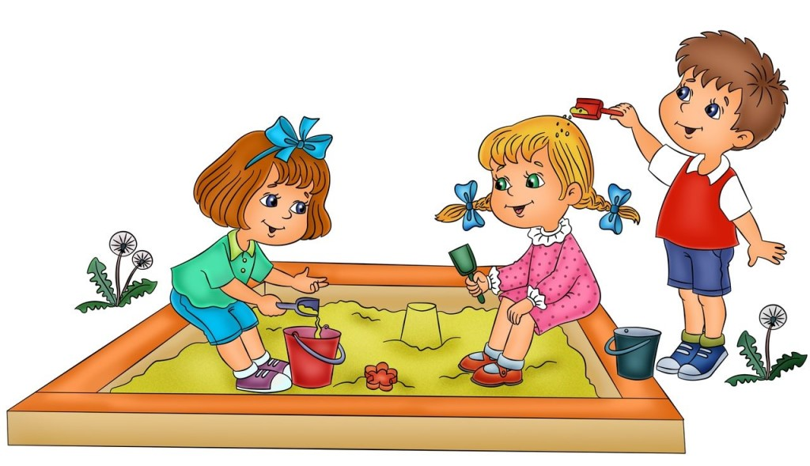
Дисциплинируйте эффективно
В отличие от большинства родителей воспитатели не делают перерывы в воспитании дисциплины детей. Какие же советы о дисциплине предоставляют воспитатели?
17. Перенаправляйте, отвлекайте внимание ребенка. Если ваш дошкольник прыгает на диване или отбирает куклу у старшей сестры, отвлеките его, предложив нарисовать картину или вместе прочитать интересный рассказ.
18. Предотвращайте эмоциональные срывы при прощании. Если ваш ребенок нервничает по поводу разлуки с вами, дайте ему что-нибудь материальное, что напомнит ему о вас. Пусть он носит с собой вашу фотографию; поцелуйте кусочек ткани или вырежьте из бумаги сердечко и положите ему в карман. Имея что-то, к чему можно прикоснуться, ребенок почувствует себя менее тревожно и избежит истерик.
19. Привлекайте ребенка к исправлению плохого поведения. Если ребенок что-то нарисовал на стене, попросите его помочь вам смыть рисунок. Если он разрушил башню из кубиков своего приятеля, попросите его помочь ее восстановить.
20. Не откладывайте уроки дисциплины. Если вы должны сделать выговор ребенку, делайте его сразу же в тот момент, когда заметили плохое поведение. Иногда родители говорят: «Давай разберемся дома...», но к тому времени, как вы придете домой, ваш ребенок забудет о случившемся. Аналогично, отмена субботней поездки в зоопарк из-за истерики в четверг не предотвратит будущих эмоциональных всплесков ребенка, и ваш малыш расценит это, как случайное, незаслуженное наказание.
Подготовил воспитатель Раева Т.В.

Slide 26
Вкусно и полезно!
Нам понадобится:
фарш говяжий 400 г
звездочки "Макфа" 100 г
картофель 2 шт.
лук репчатый 1 шт.
"Букет весенней зелени и овощей!" от Приправыча 2-3 ст. л.
соль, черный перец по вкусу
лавровый лист 1 шт.
выход: 3 л

Slide 27
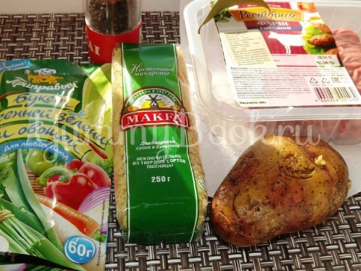
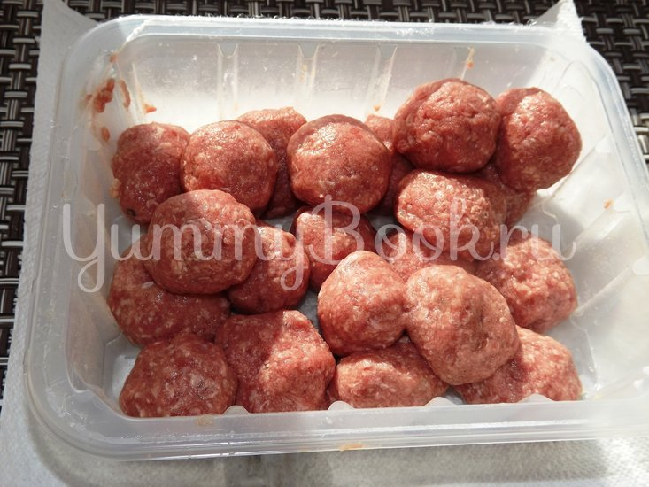
1. Поставить кипятить 2,7 л воды в 3 л кастрюле.
2. В фарш натереть луковицу на средне терке, добавить соль, перец, немного холодной воды. Можно добавить 0,5 ч. л. сухого чеснока. Все перемешать, слегка отбить и мокрыми руками сформировать фрикадельки. (У меня получилось 20 шт.)

Slide 28
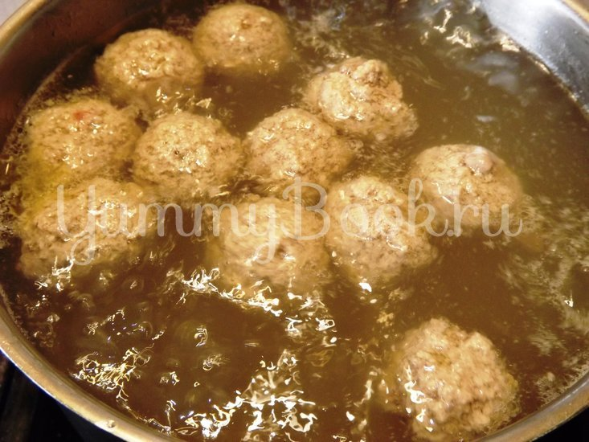
3. В закипевшую воду поместить фрикадельки, довести до кипения, снять пену.
4. Очистить и нарезать картофель кубиком.
Отправить к фрикаделькам, после закипания варить на среднем огне минут 8.

Slide 29
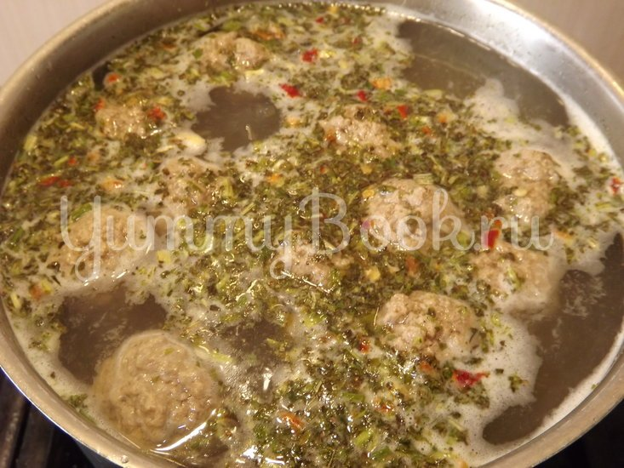
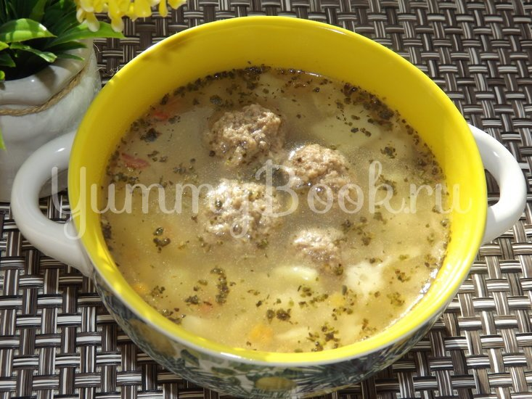
5. Засыпать "звездочки", сухую зелень, соль и лавровый лист в суп.
Довести до кипения на сильном огне и варить на медленном огне минут 5 - 7. До готовности картофеля и пасты.
Совет
Первые 2 - 3 минуты обязательно помешивайте суп, чтобы звездочки не прилипли ко дну.
6. Вынуть лавровый лист и сразу подавать.
При подаче суп можно заправить сметаной или майонезом. (Я люблю без никто).
Приятного аппетита!

Slide 30
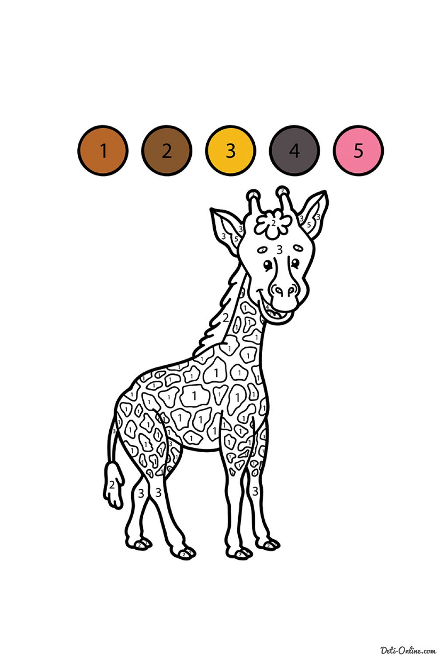
Раскраски по цифрам
Для юных художников – раскраски по цифрам! Внимательно подбирая цвета, ребенок превратит черно-белые картинки в цветные. Такие раскраски подойдут и самым маленьким – подсказки помогут не запутаться. Используют раскраски по цифрам не только для развлечения. Они учат подбирать цвета, развивают воображение, фантазию и кругозор.

Slide 31
Источники
http://cs629526.vk.me/v629526735/50474/SaLYwyr05XY.jpg
http://data7.gallery.ru/albums/gallery/98041-9ad8a-14272653-m750x740.jpg
http://img-fotki.yandex.ru/get/3602/inmira.13/0_35db3_f19691b1_XXS.jpg
http://claudinedu11200.c.l.pic.centerblog.net/be576de7.png
http://kira-scrap.ru/KATALOG/OFORMLENIE/2/0_8de7c_696f8b74_M.png
http://img-fotki.yandex.ru/get/5302/162120698.6c/0_f1579_4d1f09e5_L.png

